Slide 1
VideoMAE: Masked Autoencoders are Data-Efficient Learners for Self-Supervised Video Pre-Training
Tong et al. - 2022

Slide 2
Intro : pourquoi VideoMAE ?
Les ViT ont besoin de beaucoup de données annotées pour être efficaces. En vidéo, il existe très peu de datasets annotés (coûteux).
En image, les méthodes auto-supervisées (comme MAE) ont montré des représentations puissantes et de meilleures performances que l’apprentissage supervisé, après fine-tuning.
➜ VideoMAE propose une méthode simple et efficace pour entraîner un ViT sur des vidéos sans labels, en appliquant du masquage.

Slide 3
Caractéristiques des données vidéo
Redondance temporelle : Une vidéo est une séquence d’images (frames) très proches les unes des autres. Les frames consécutives changent peu ➜ forte redondance visuelle. ➜ On ne veut pas que le modèle sur-apprenne des détails inutiles.
Corrélation temporelle : Les images successives dans une vidéo ne sont pas indépendantes. Les objets, mouvements, scènes évoluent de manière cohérente dans le temps. Cela crée des liens implicites entre les frames. ➜ Attention au data leakage.
Comment casser cette redondance, sans data leakage ?

Slide 4
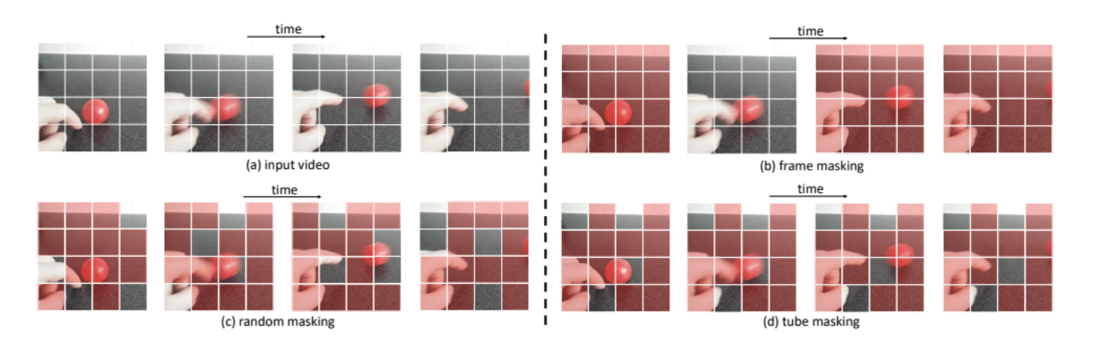
Le « tube-masking » comme solution
Grâce à la redondance temporelle : on peut avoir un haut taux de masquage (90%) => cela force le modèle à apprendre des représentations pertinentes et on a besoin de moins de données et entraînement + rapide.
Pour éviter que la corrélation temporelle ne permette facilement de reconstruire un pixel grâce aux pixels des autres frames, on choisit le tube masking (la masking map est la même pour toutes les frames).

Slide 5
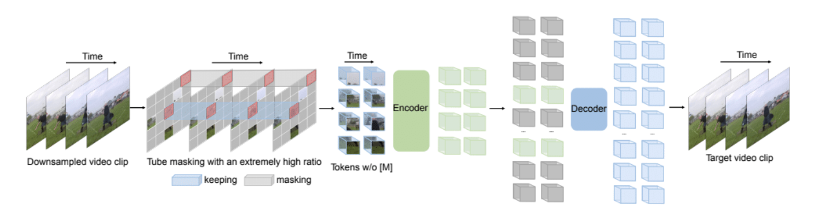
Une architecture asymétrique
1. Préparation des données : on divise la vidéo en cube en format 2 × 16 × 16 => on découpe la vidéo sans overlap. Par exemple une vidéo de 16 frames et de taille 224 × 224 => 8 × 14 × 14 patches de taille 2 × 16 × 16
On fait un downsampling de ×2 dans le temps et ×16 dans l’espace.

Slide 6
Une architecture asymétrique
2. Tube masking : On applique le tube masking avec un masking ratio très élevé. => permet d’apprendre une représentation pertinente des données
C’est-à-dire : pour chaque vidéo on choisit quels cubes seront gardés (généralement 10%) et lesquels seront masqués. On ne conserve que les 10%. (Réduit la quantité de data à donner au modèle => plus rapide)

Slide 7
Une architecture asymétrique
3. Création des tokens pour les cubes gardés : Chaque cube est flatten => donne un vecteur de taille 2 × 16 × 16 × 3 = 1536 valeurs (pixels RGB)
On projette ce vecteur avec une couche linéaire pour avoir un vecteur de dimension fixe (ex : 768) = 1 token.

Slide 8
Une architecture asymétrique
4. Encoding : Les tokens visibles (non masqués) sont passés dans le transformer Encoder. Il produit des représentations latentes pour ces tokens. L’encoder est composé de plusieurs blocs Transformer, avec : Multi-Head Self-Attention, Feed-Forward Networks, Normalisations et autres connexions
Le Multi-Head Self-Attention permet à chaque token d’intéragir avec tous les autres, temporellement ou spatialement.
Le résultat : des représentations latentes riches pour les tokens visibles.

Slide 9
Une architecture asymétrique
5. Decoding => Reconstruction : A partir des reconstructions latentes, on veut reconstruire TOUS les tokens (pas que ceux masqués) pour reconstruire la vidéo au complet. On utilise un decoder léger pour reconstruire les pixels masqués

Slide 10
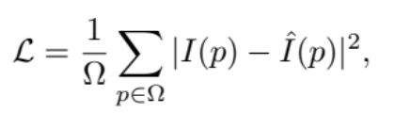
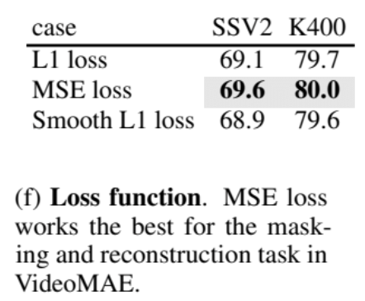
Une architecture asymétrique
6. Calcul de la loss : On calcule la loss (MSE) => entre les cubes originaux masqués et les cubes reconstruits.
7. Backward pass… (comme un RdN classique)
Le modèle apprend à reconstruire des vidéos à partir d’informations très partielles.

Slide 11
Et après ?
On récupère un modèle pré-entraîné : Il a appris des représentations générales utiles, sans labels.
On peut ensuite le fine-tuner : On lui fournit quelques vidéos annotées, il apprend à les associer à des classes d’actions.
Plus besoin de milliers de labels. Le modèle est rapide à adapter, performant, et réutilisable sur d'autres tâches.
Techniquement : on garde l’encoder pré-entraîné, on ajoute une tête MLP (qui prend en entrée un token) avec souvent une ou des couches linéaires et une couche softmax => on récup un vecteur de la taille du nombre de classes.

Slide 12
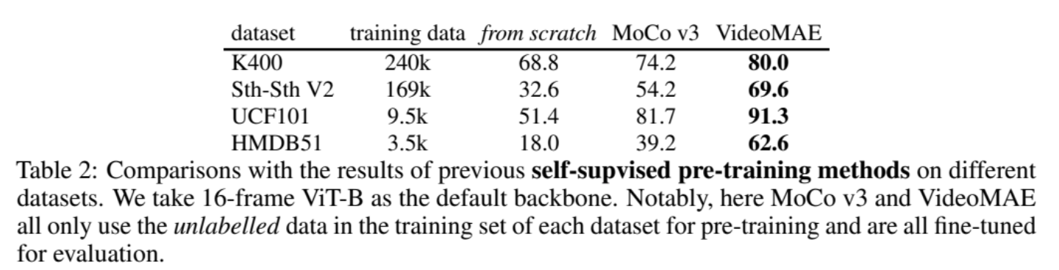
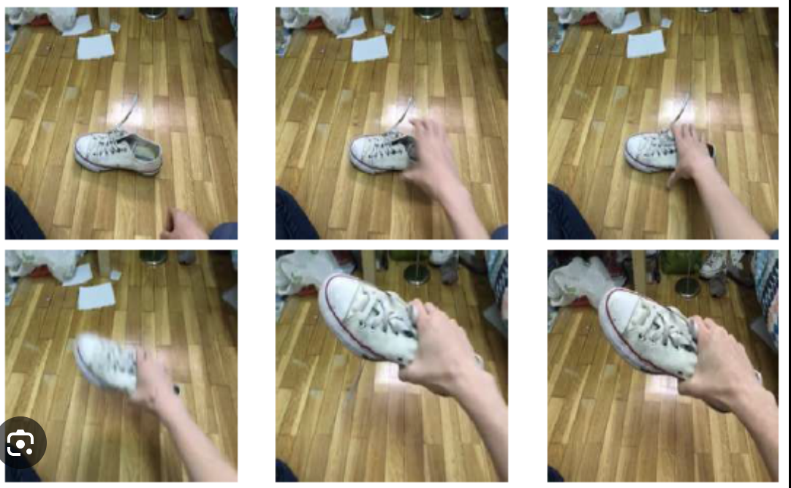
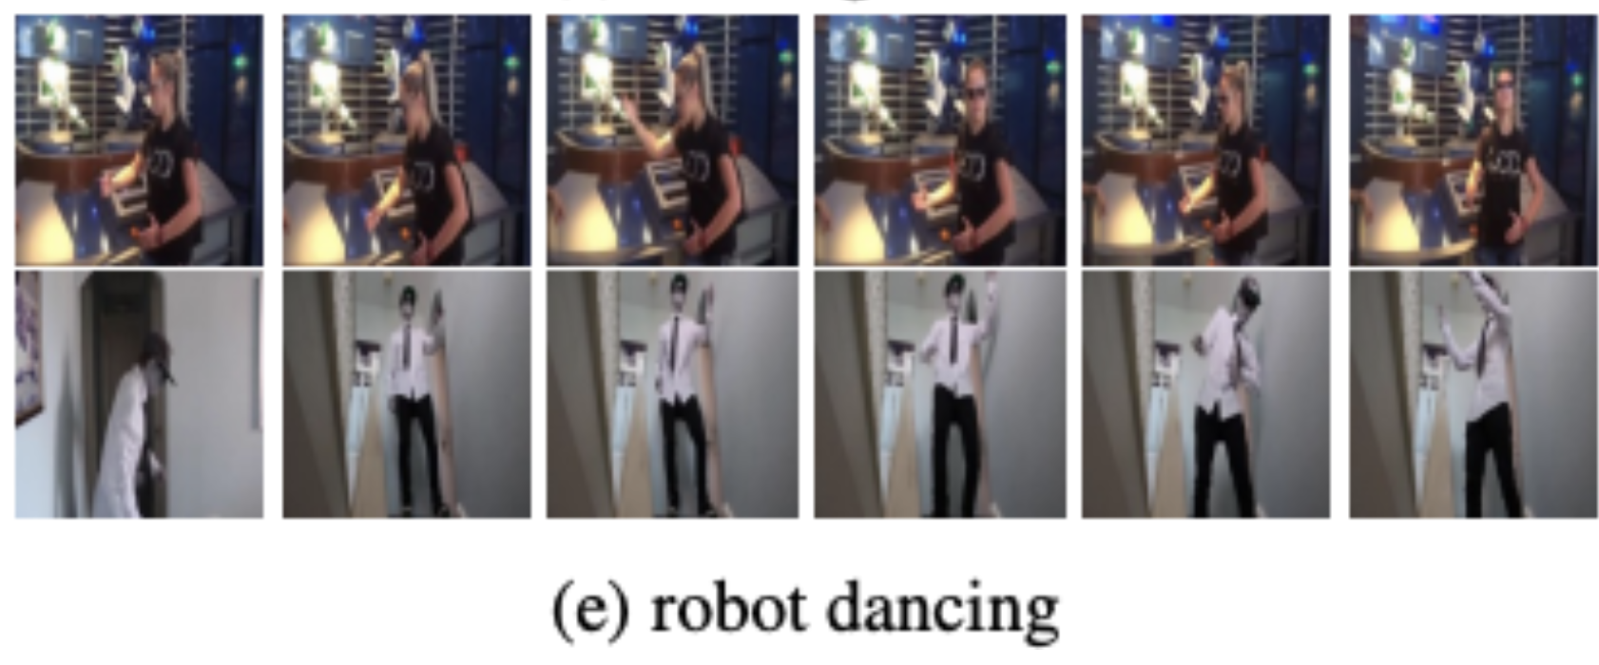
Résultats de VideoMAE
Tests sur Something-Something V2, Kinetics-400 (en transfert : UCF101, HMDB51)
Meilleur que l’entraînement supervisé classique, même avec moins de données.
Fonctionne avec un masquage très élevé (90–95%) sans perte de performance
Apprend des représentations générales réutilisables sur d'autres tâches
Très bonnes performances en transfert :
Scalable : plus le modèle est gros, meilleures sont les performances (ViT)

Slide 13
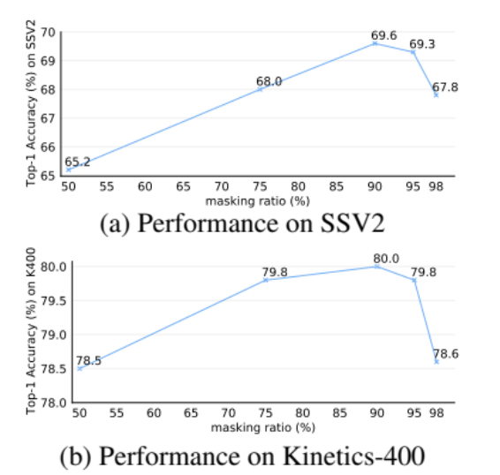
Conclusion
1 – Très bonnes performances avec un masking ratio élevé ➜ grâce à la redondance temporelle (permet un masking ratio supérieur aux images)
2 – Très bonnes performances même avec des petits datasets (3k-4k vidéos) sans data supplémentaire (La reconstruction vidéo est une tâche assez riche pour forcer une apprentissage fort et général)
3 – Data quality > Data quantity : En Self-Supervised Video Pretraining (SSVP), il vaut mieux des bonnes vidéos bien choisies qu’un énorme volume de données bruitées (surtout lorsqu’on transfère le modèle vers un autre domaine : domain shift)

